Slide 1
Freifunk Magdeburg stellt sich vor
18. Juni 2015
Michel Vorsprach

Slide 2

„Was ist Freifunk?“ … in 90 Sekunden
Quelle: http://freifunk.net/worum-geht-es/

Slide 3
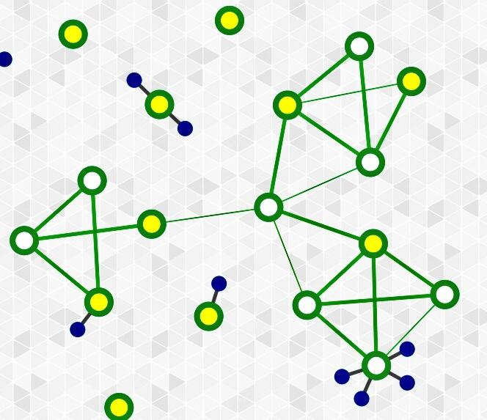
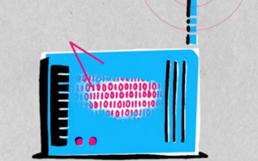
Technik hinter Freifunk
Mesh-Netzwerk
Verbindung per WLAN
einige teilen Internet
Ab 20 € pro Router
aktuell: 2 Gateways

Slide 4
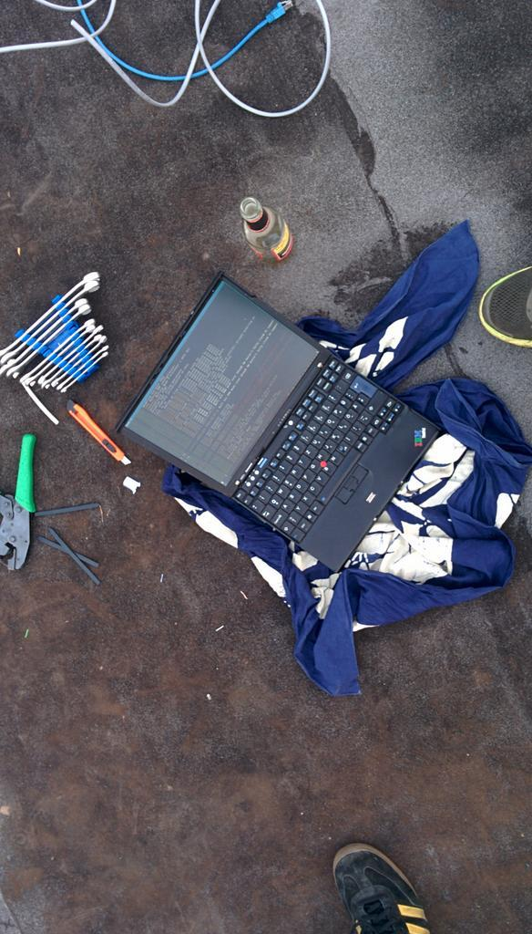
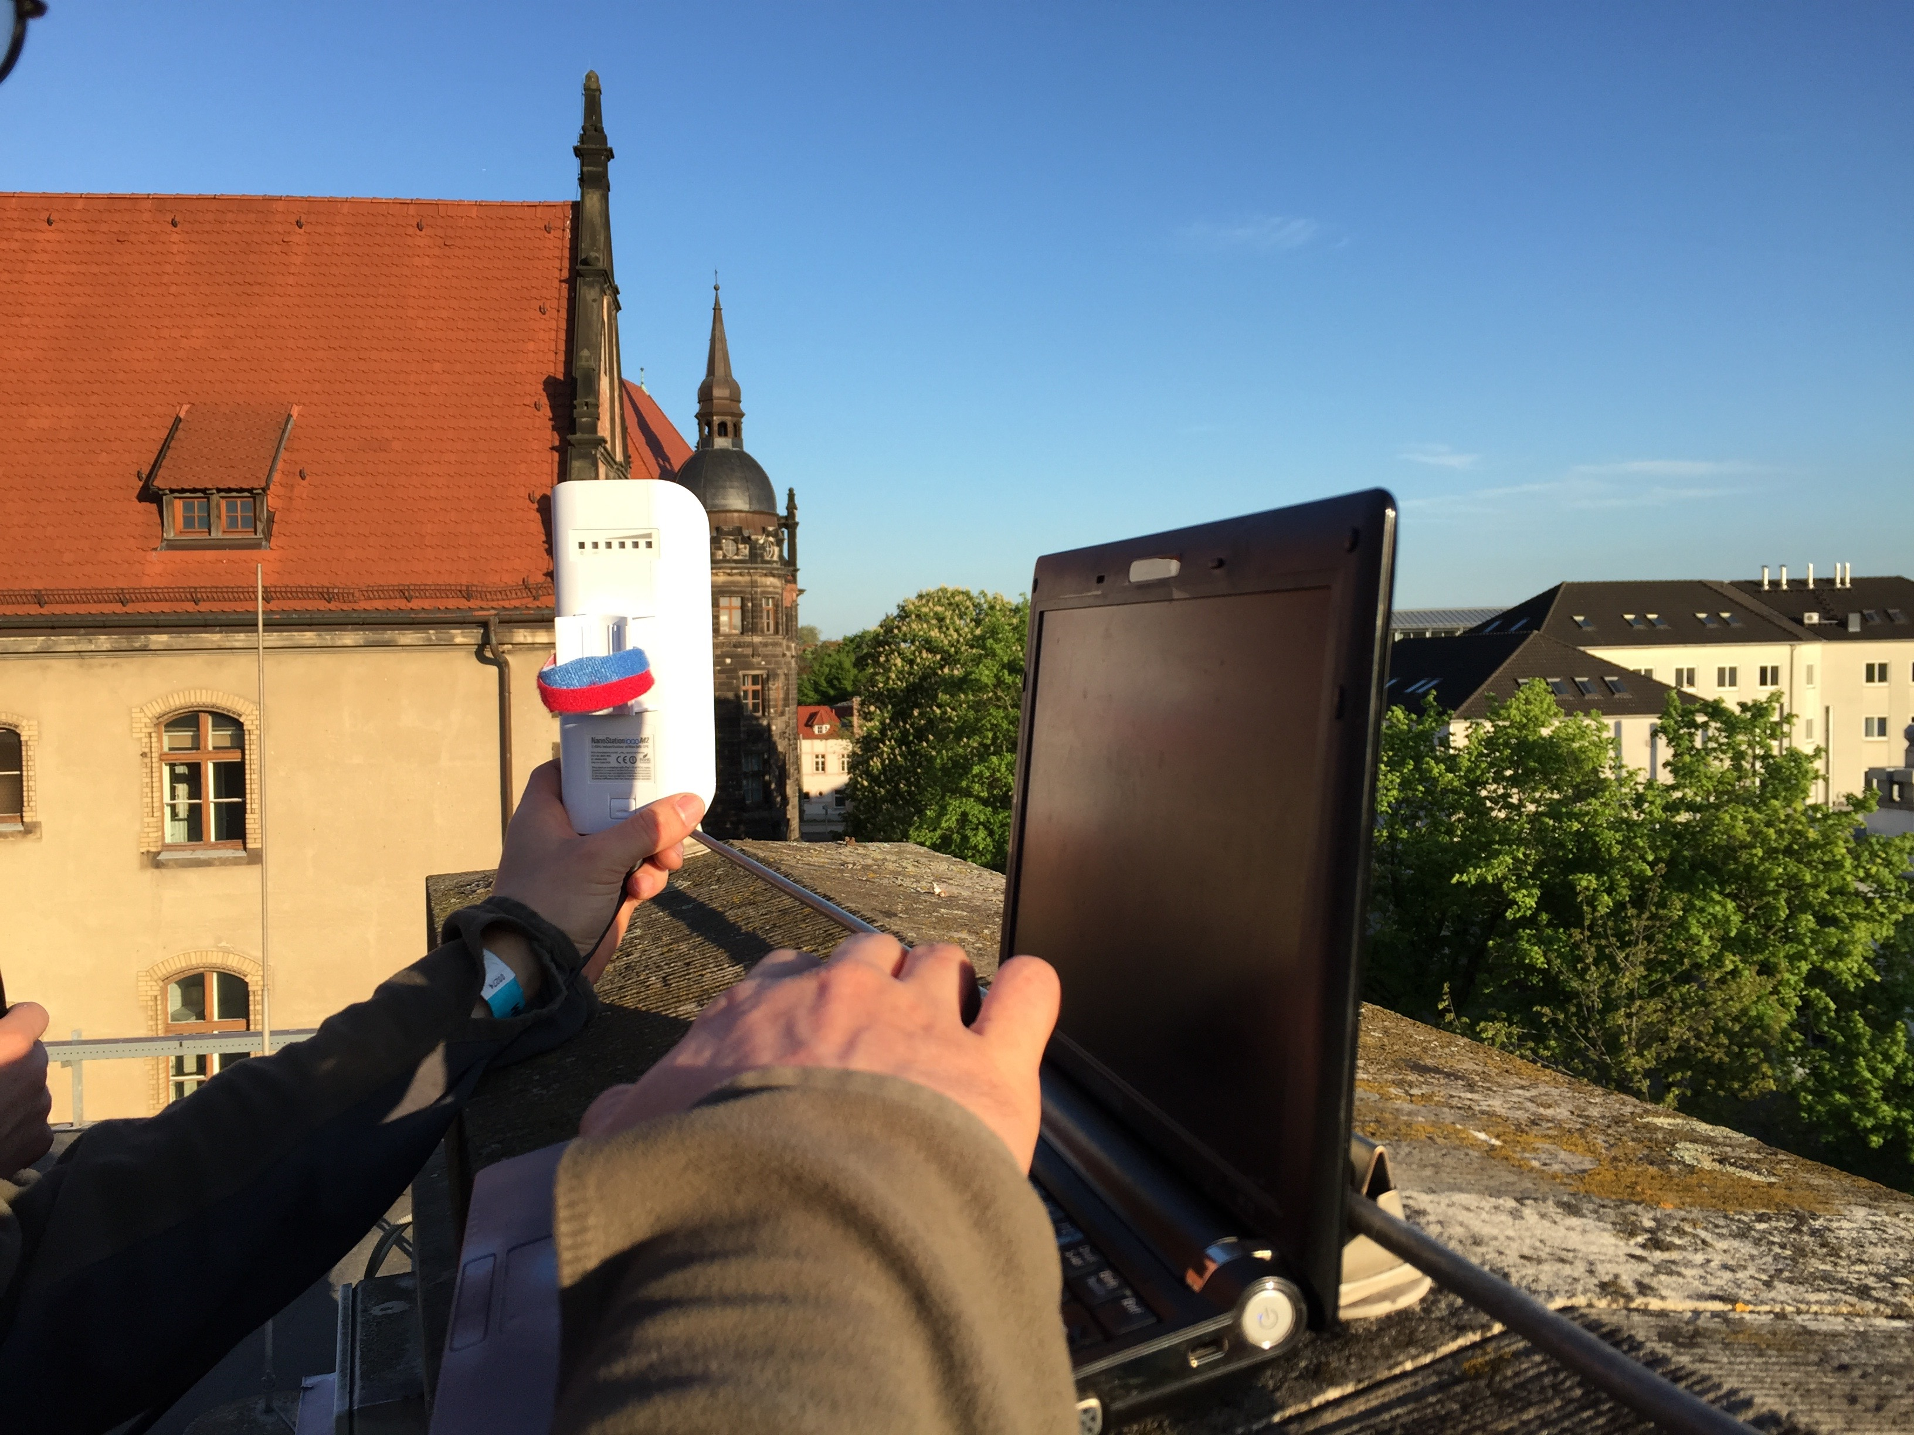
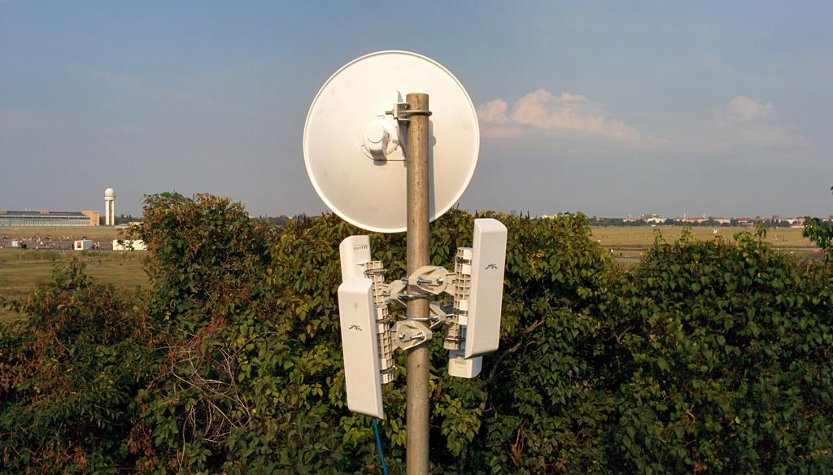
Kleingarten Tempelhofer Berg/ Tempelhofer Feld

Slide 5
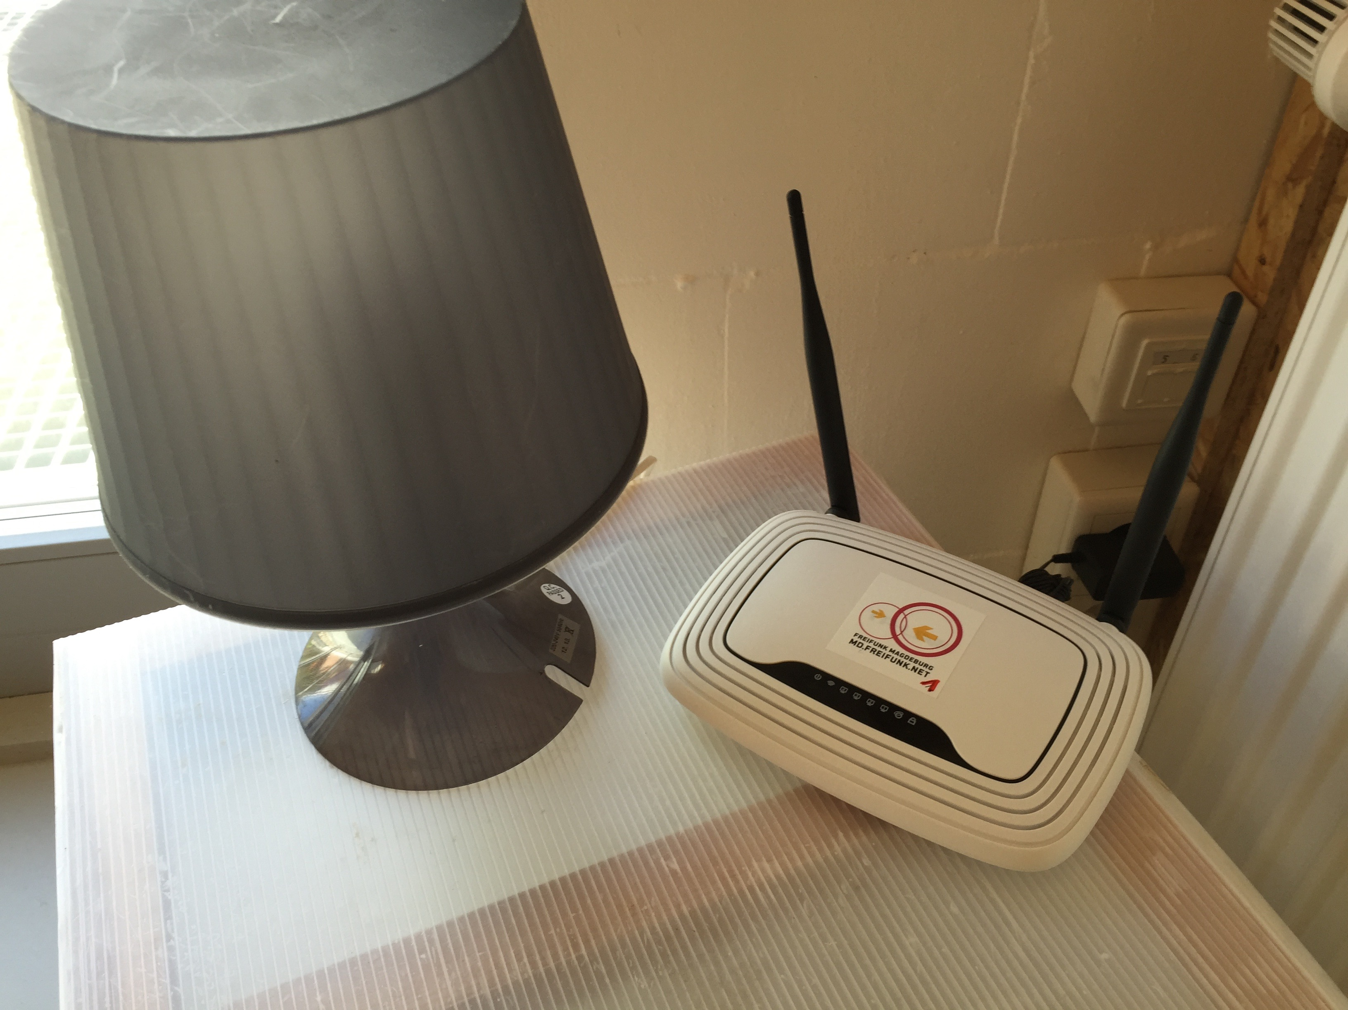
Freifunk in Magdeburg
Januar 2014: Idee
Anfang Juni 2014: Start!
Oktober 2014: 45 Knoten
Juli 2015: 120 Knoten

Slide 6
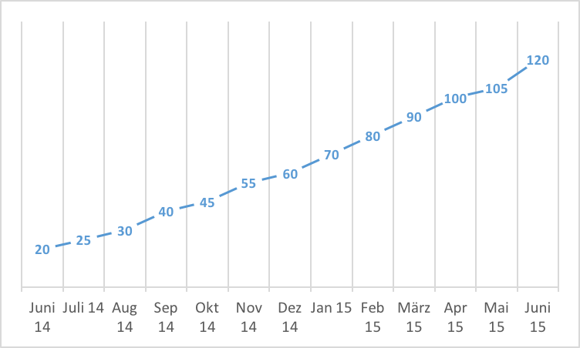
Knotenwachstum

Slide 7




Partner in Magdeburg
Der Netz39 e.V. trägt das Projekt technisch und sponsort einen Gateway.
Kulturanker e.V. stellt Outdoor und Indoor-Hardware in der ehemaligen JVA zur Verfügung.
Weitere Unterstützung durch den Einzelhandel und Unternehmen z.B. Unitheke, Hyde, café central, bloopark
Landeszentrale für politische Bildung
Veranstaltung Swap Netzkultur
Die Stadt Magdeburg als weiterer Partner?

Slide 8
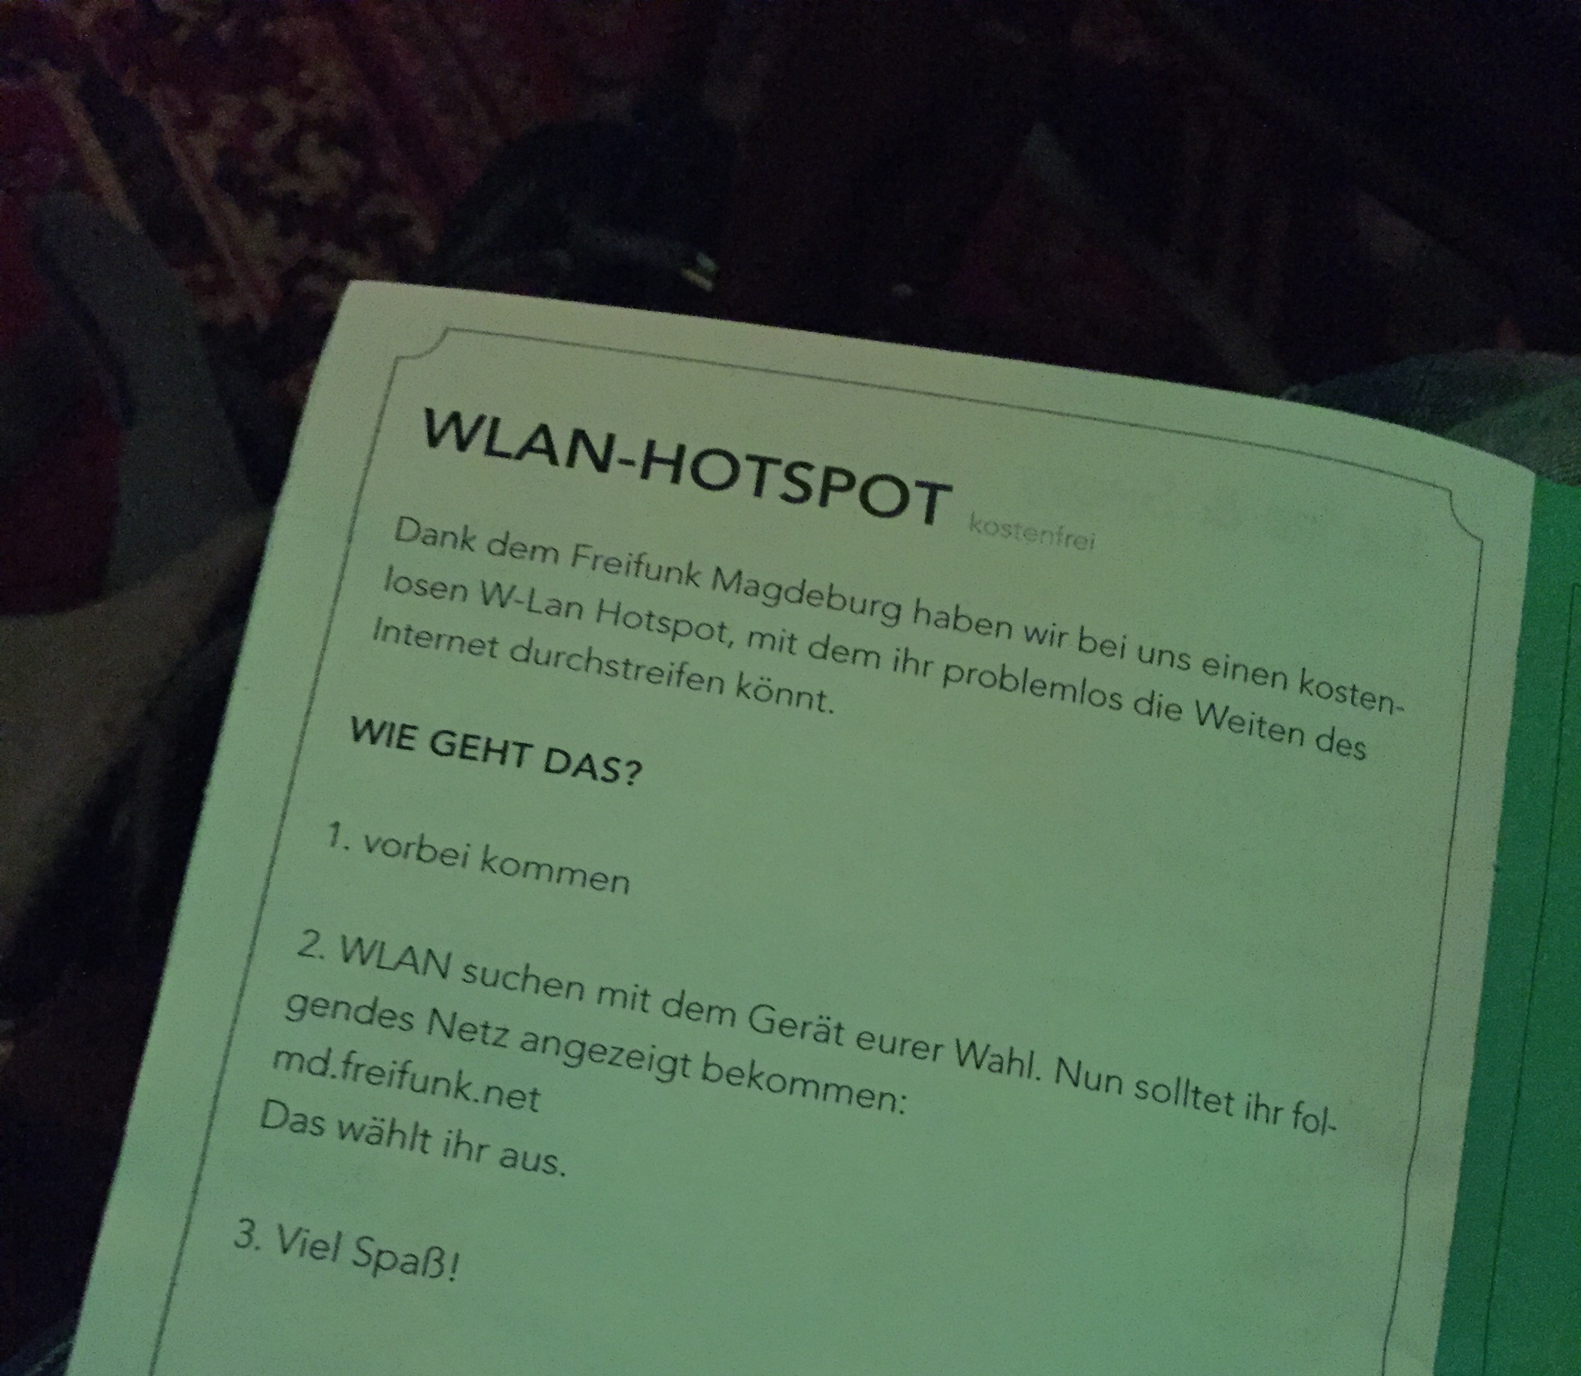
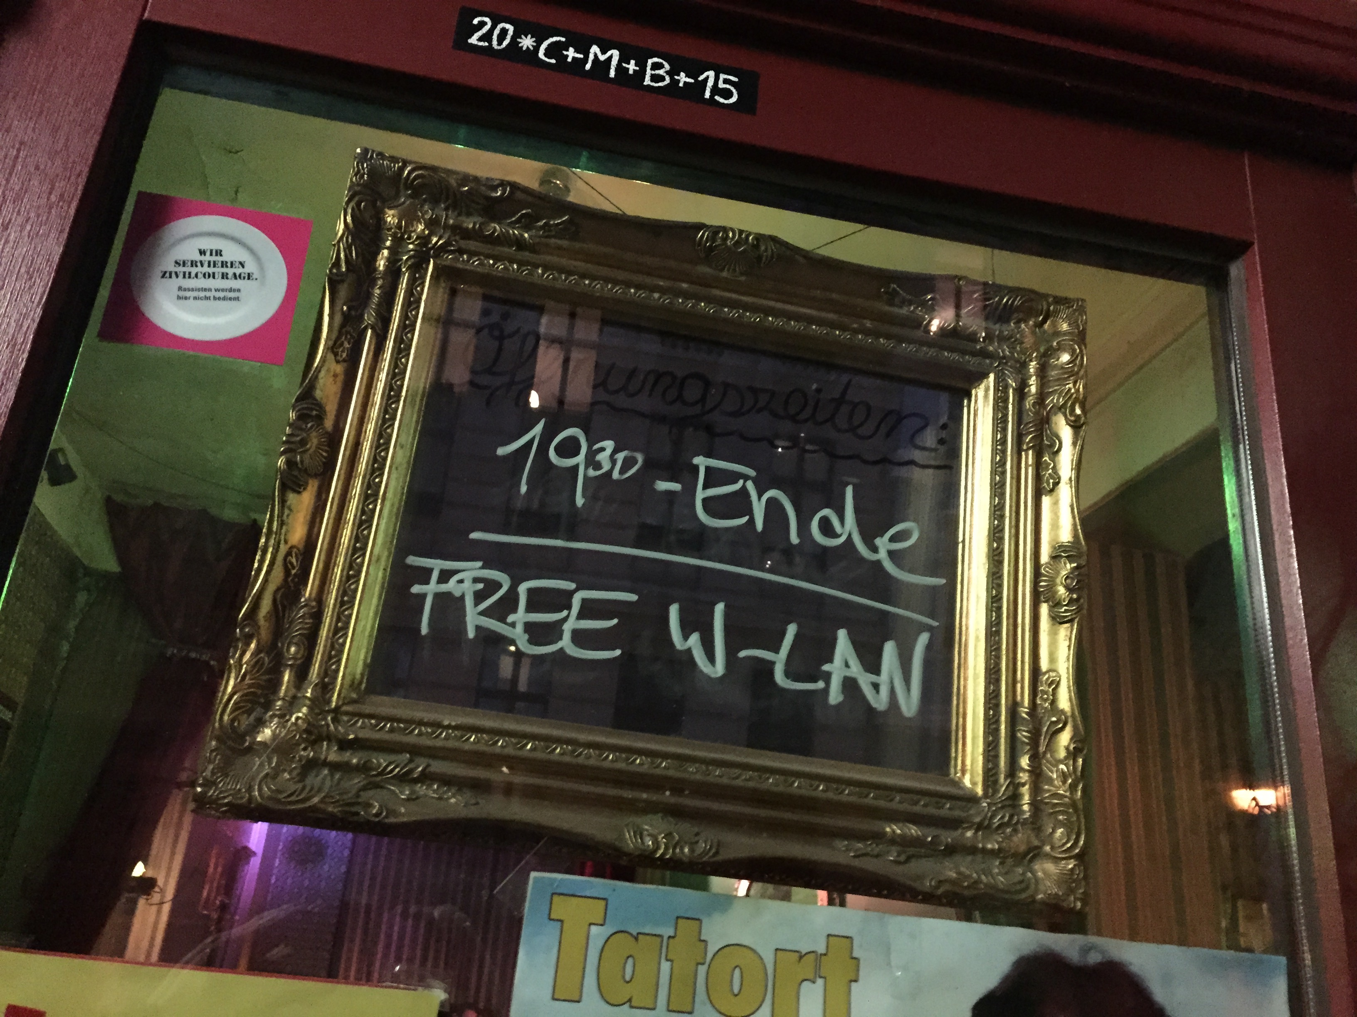
Partner in Magdeburg

Slide 9
Freifunk Magdeburg … in Sachsen-Anhalt
Das Freifunk-Netzwerk Magdeburg ist der größte offen zugängliche Verbund von Accesspoints in Sachsen-Anhalt.
In Magdeburg haben sich engagierte Bürger und Geschäftsleute zusammengeschlossen ,um ein nichtkommerzielles Freifunk-Netzwerk mit Hilfe von WLAN-Routern aufzubauen.
Weitere Freifunk Gruppen: Altmark, Harz, Halle, Dessau
+

Slide 10
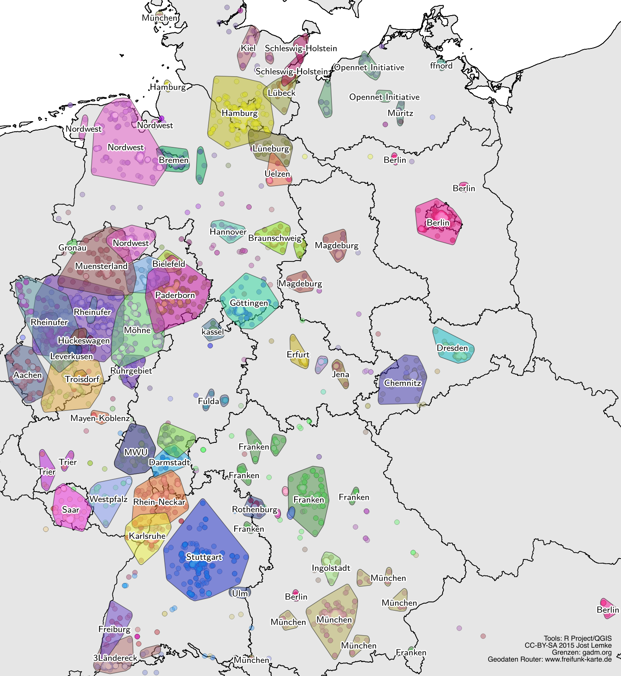
Freifunk Magdeburg … in Deutschland
Quelle: http://www.freifunk.net/community-finden/

Slide 11
Freifunk Magdeburg … in Deutschland
Quelle: http://www.freifunk.net/community-finden/

Slide 12
Freifunk … in anderen Städten
Berlin: Förderung durch MABB
(Medienanstalt Berlin-Brandenburg)
  30'000 Euro 2013
  40'000 Euro 2014
Lübeck: Zugang zu öffentlichen Dächern und Gebäuden. Einstimmiger Beschluss.
Arnsberg: Verkehrsverein investiert 2.000 Euro für 70 Router in der Altstadt
Moers: Stadt investiert 5.000 Euro in Knoten

Slide 13
Freifunk … in anderen Städten
Salzwedel: Unterstützung durch die Verwaltung und den Stadtrat, Einstimmiger Beschluss
Stendal: Unterstützung der Freifunk Initiative. Einstimmiger Beschluss.
Burg: Freifunk als favorisierte Möglichkeit für
W-LAN in der Stadt (Tourismuskonzept)
Ballenstedt: Kooperation der Stadt zum Aufbau von WLAN an touristisch interessanten Punkten

Slide 14
Backbone für Freifunk Magdeburg
Was?
Richtfunkstrecken, die einzelne „Wolken“ miteinander verbinden
Wozu?
Ausfallsicherheit bei Providerstörung
Wo?
Hohe Gebäude gesucht!
Wie?
Finanzierung aktuell noch offen, z.B. Spenden

Slide 15
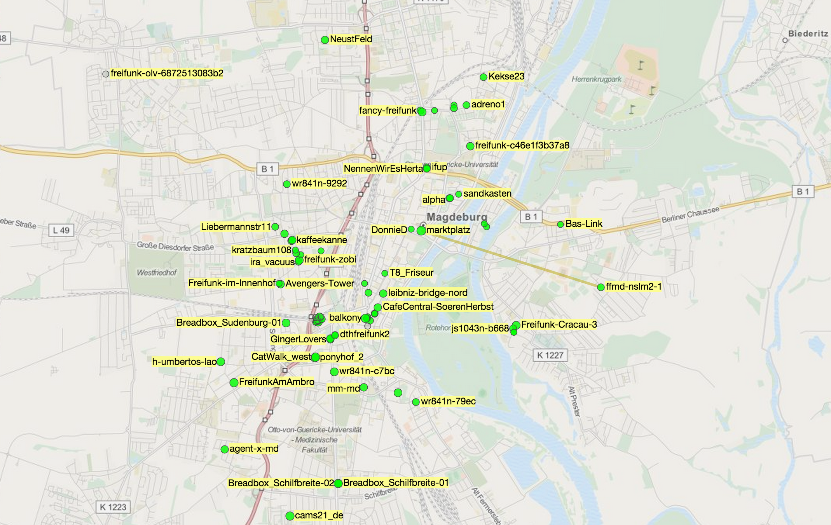
Unser Ziel
Magdeburg
Freifunkstadt

Slide 16
Noch Fragen?
kontakt@md.freifunk.net
http://md.freifunk.net

Slide 17
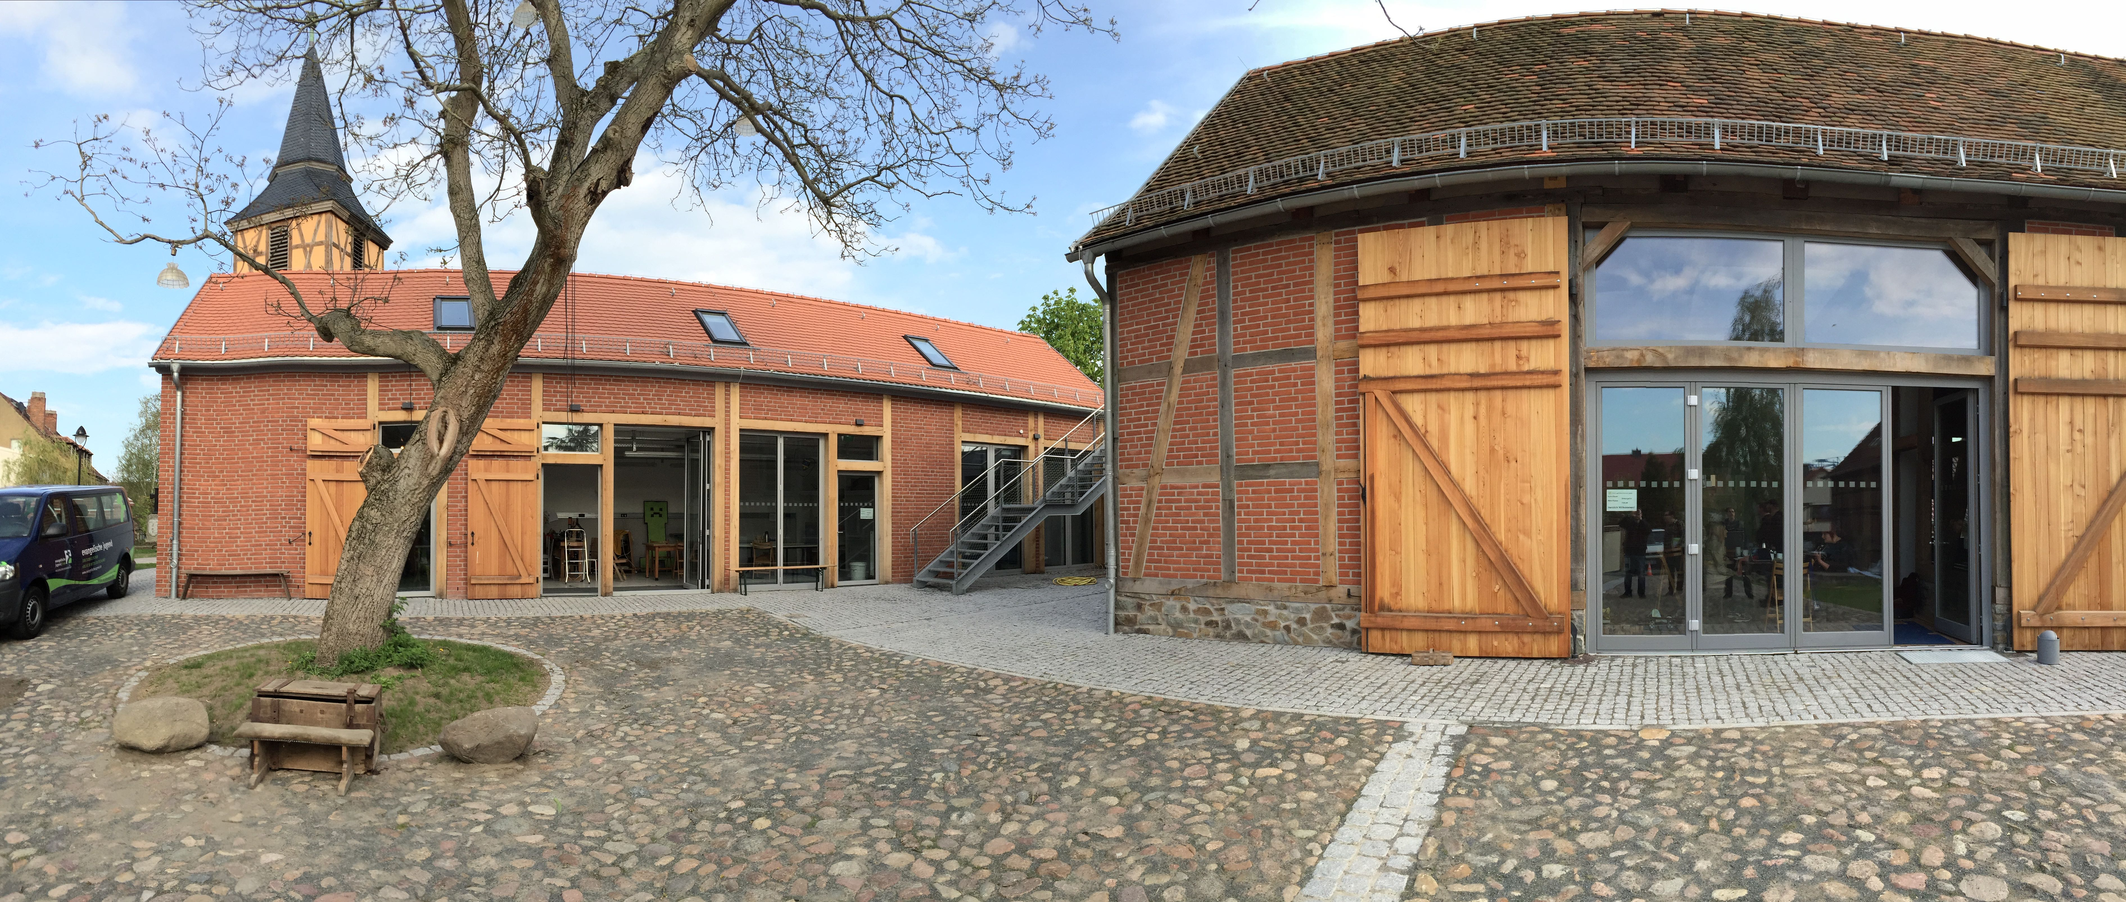
Beispiel: Werk- und Kulturscheune Loitsche

Slide 18
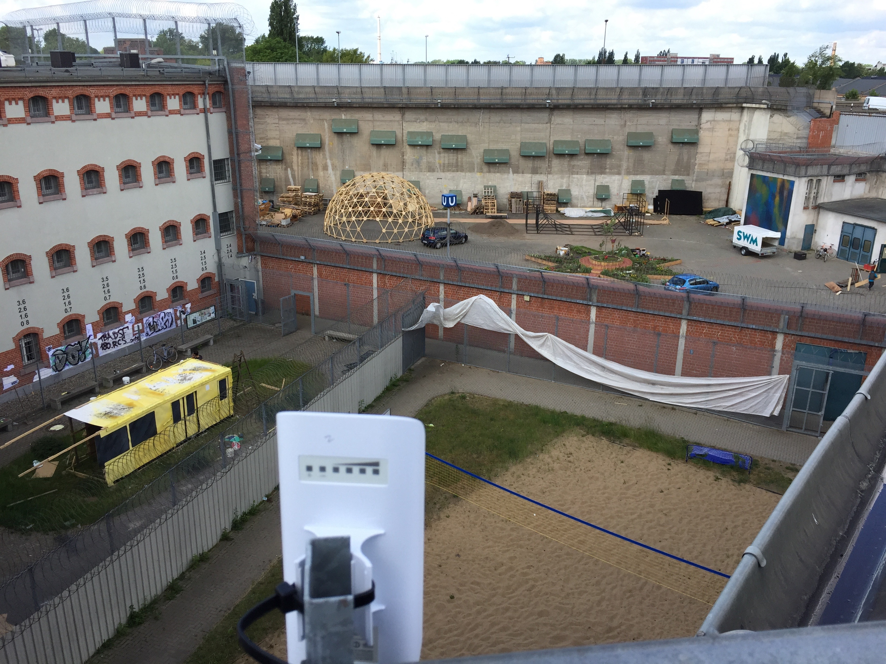
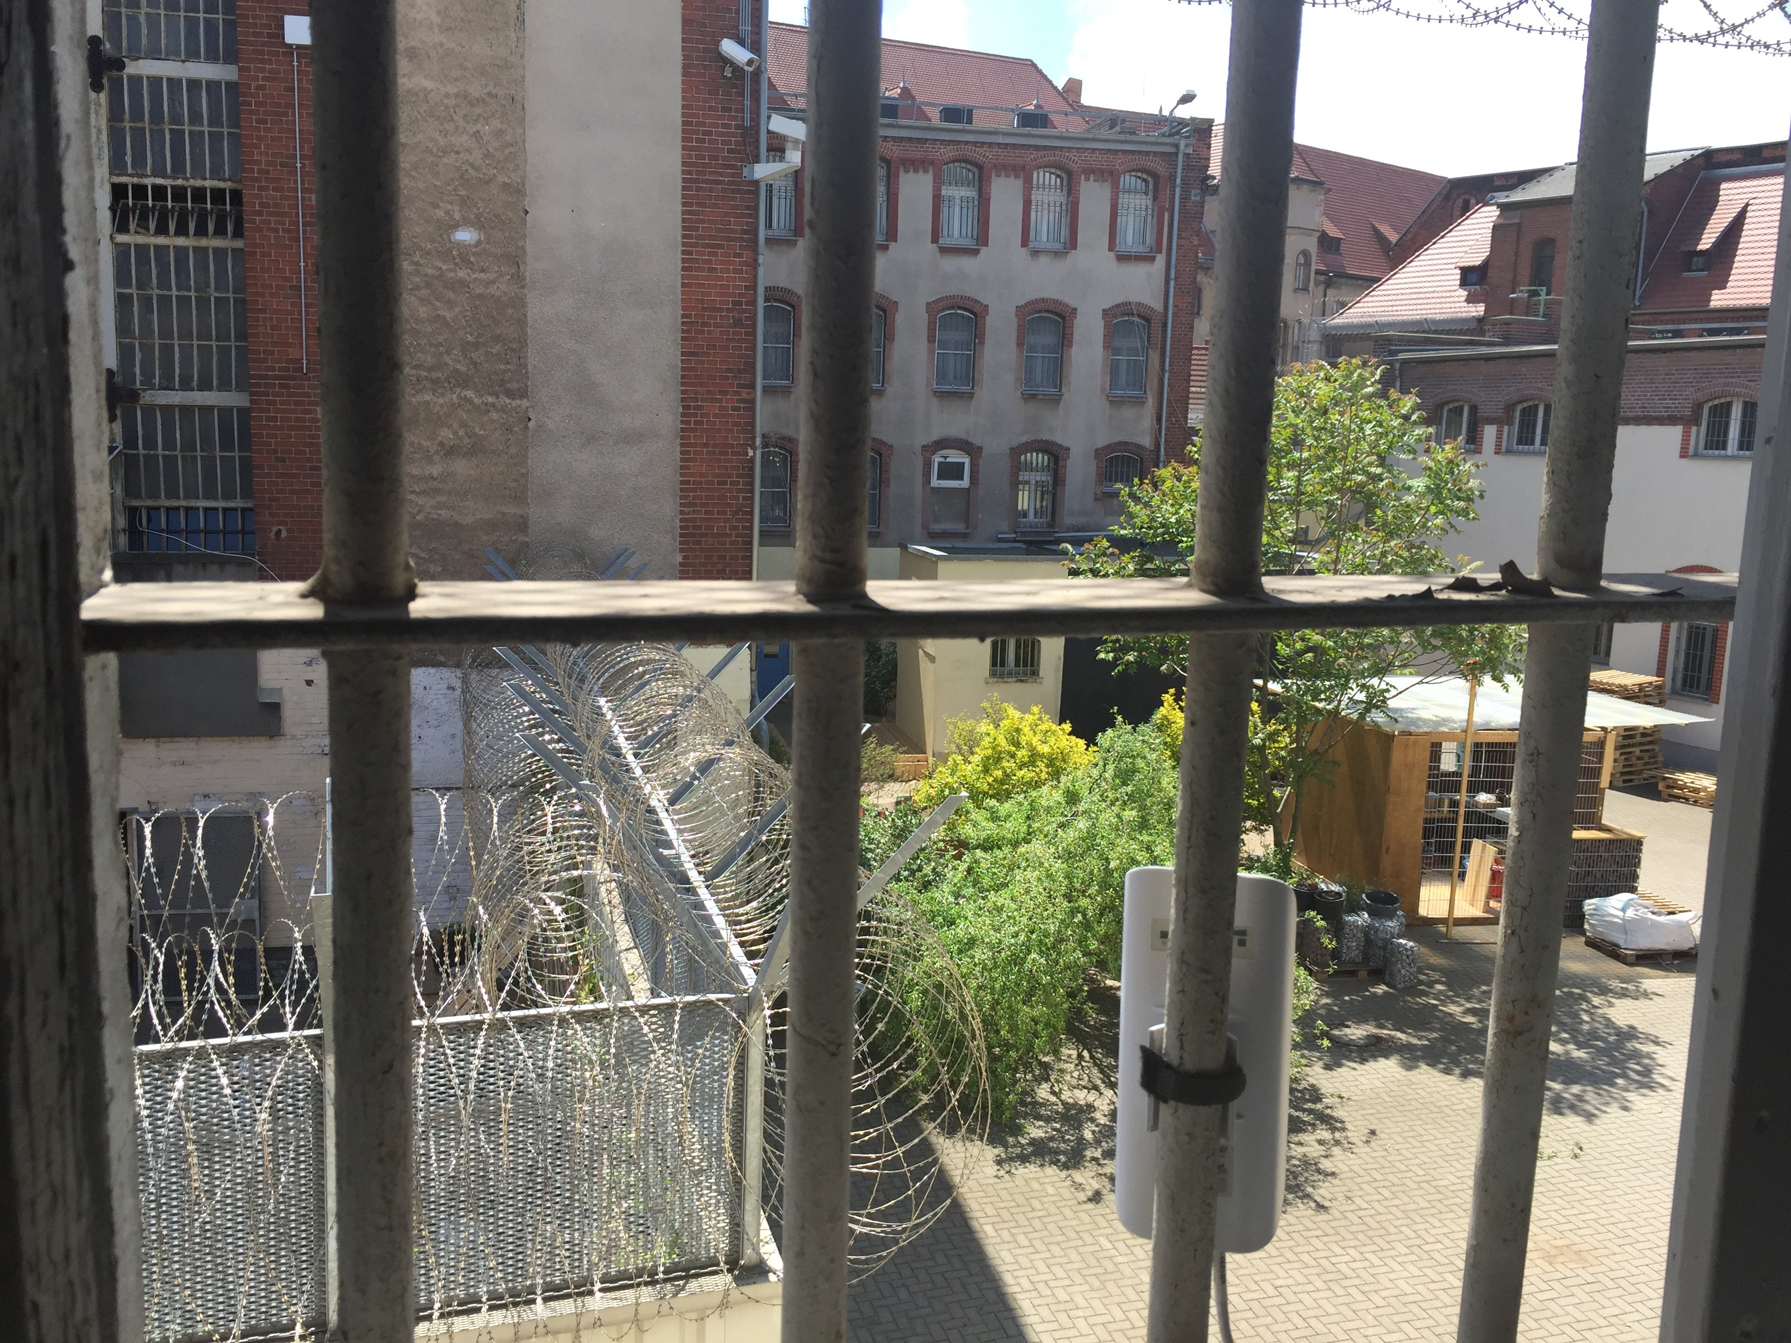
Beispiel: Sinnlichkeit 2015

Slide 19
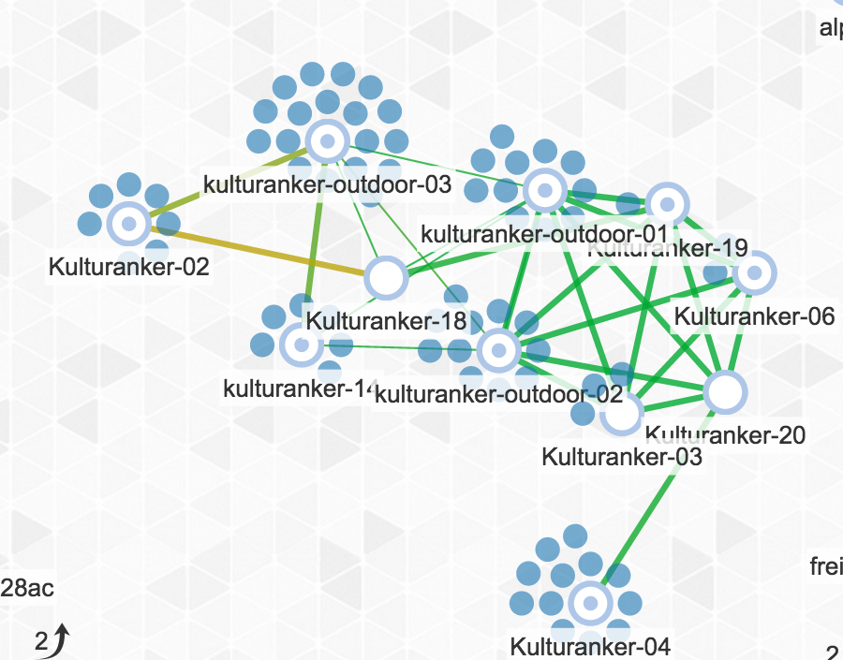
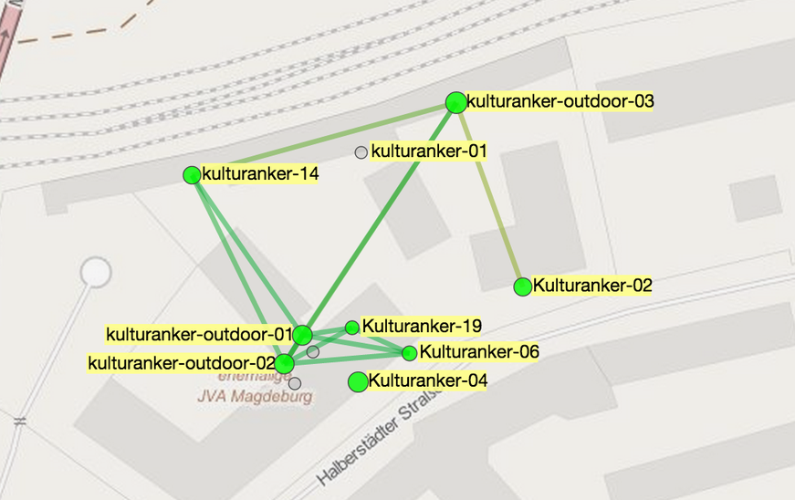
Beispiel: Sinnlichkeit 2015

Slide 20
Was ist mit der Störerhaftung
Das Angebot von Freifunk fällt unter das Providerprivileg nach § 8 TMG
(AG Hamburg, Urt. v. 10.6.2014 – 25b C 431/13 – dazu Mantz, CR 2014, 538; AG Charlottenburg, Beschl. v. 17.12.2014 – 217 C 121/14 und LG München I, Beschluss vom 18.09.2014 – 7 O 14719/12)
Das bedeutet, eine zivilrechtliche oder gar strafrechtliche Haftung für etwaige Rechtsverstöße von Nutzern findet, wie für alle anderen Provider, nicht statt.

Slide 21


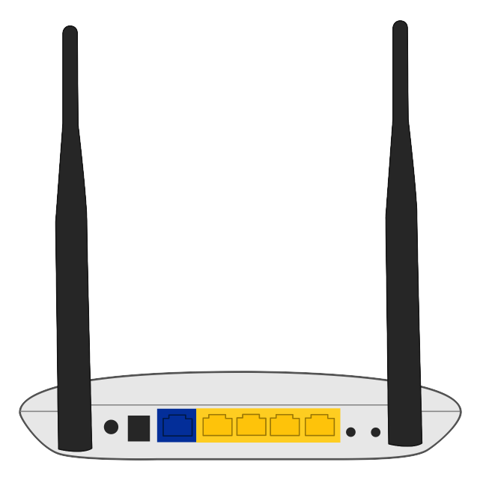



Funktionsweise eines Freifunk-Knotens (schematisch)
Internet
md.freifunk.net
Ad-Hoc WLAN
(Mesh)
Gateway
eigener Knoten
über bereitgestellten
Internetanschluss
Nutzer

